Slide 1
EAP模拟器（B/S架构）
姓名： 孙晓宇
导师： 曾东彪

Slide 2
自我介绍
毕业学校：北京航空航天大学
专业：软件工程
学历：本科

Slide 3
需求分析
协议原理
数据库设计
软件架构与模块结构
详细实现
测试
感想

Slide 4
1.需求分析
功能性需求
批量新增、修改、删除虚拟EAP
Controller可以通过交互协议收养虚拟EAP
可以查看EAP与Controller的交互报文
非功能性需求
有良好的拓展性
支持32/64位Windows系统
可同时运行至少500台EAP

Slide 5
需求分析
协议原理
数据库设计
软件架构与模块结构
详细实现
测试
感想

Slide 6
2.协议原理
网络通信根据《EAP交互协议概要设计》进行开发
模拟EAP的状态按照协议说明变化

Slide 7
需求分析
协议原理
数据库设计
软件架构与模块结构
详细实现
测试
感想

Slide 8
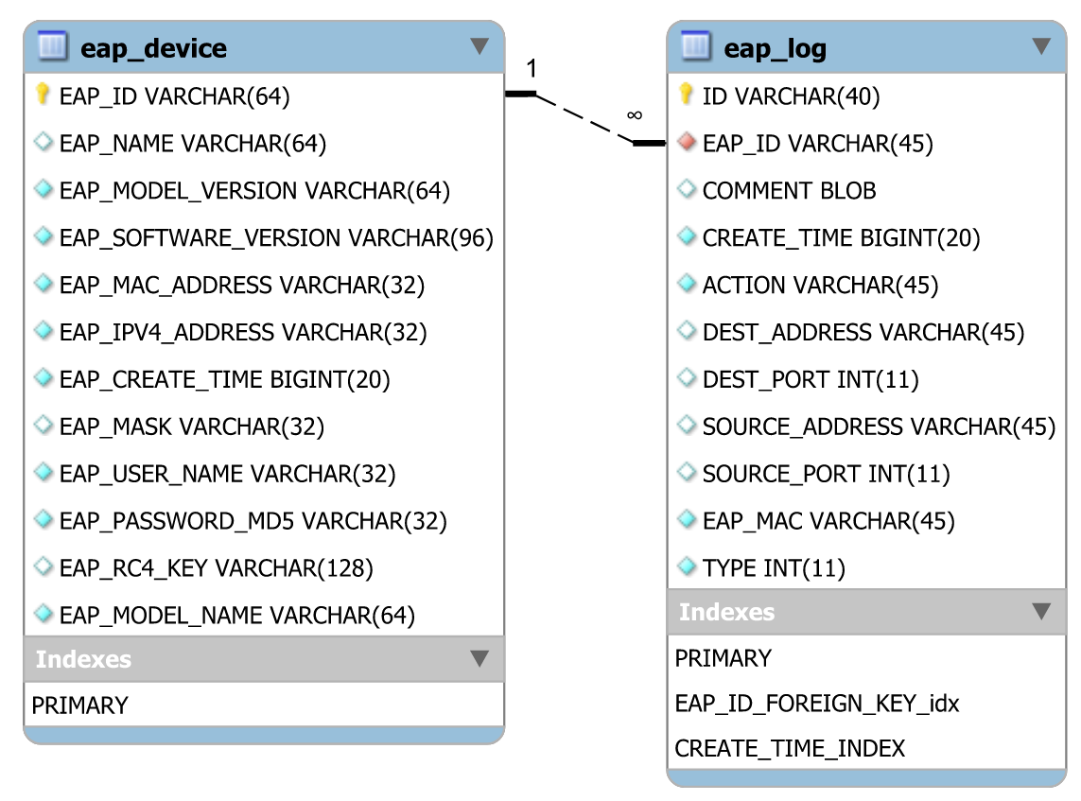
3.数据库设计
eap_device表：EAP的基本信息
eap_log表：EAP与Controller交互时的报文记录
Notes:
eap_device 表用于储存EAP的基本属性，包括EAP型号，硬件版本，软件版本，物理地址，IP地址，登录名和密码的MD5值等。
Eap_log表用于储存EAP与Controller交互时的报文内容，包括文本内容，接收方和发送方的IP与端口，报文产生的时间，报文的类型等。

Slide 9
需求分析
协议原理
数据库设计
软件架构与模块结构
详细实现
测试
感想

Slide 10
4.1 软件架构
B/S架构
服务器使用Tomcat，基于Spring MVC框架
数据库使用MySQL，Hibernate做实体映射

Slide 11
4.2 模块结构
用户交互界面
控制器
服务
数据库访问
网络处理
Notes:
模块之间的关系
界面是一组网页，用户通过浏览器与界面交互，产生的请求交给控制器调用相关服务进行处理。
根绝请求服务的类别，服务模块有，EAP管理，网络记录，设置管理三种。
网络模块是一组用于处理EAP与Controller交互的网络处理模块，根据EAP所处状态的不同分为发现，收养和管理三个子模块。
服务模块

Slide 12
需求分析
协议原理
数据库设计
软件架构与模块结构
详细实现
测试
感想

Slide 13
5. 详细实现
用户交互界面
EAP管理
网络处理
线程使用
问题与解决方案

Slide 14
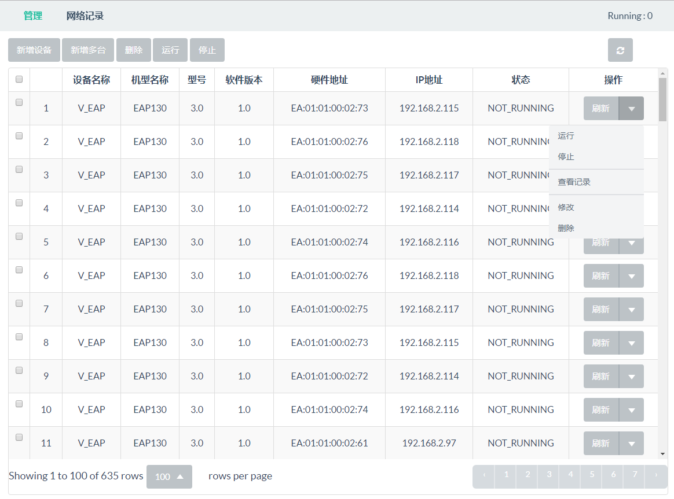
5.1 用户交互界面
Notes:
一组HTML页面
通过表格展示数据
提供操作栏进行交互
使用AJAX发送请求
一组基于Spring MVC的Controller类
调用服务处理请求
输出JSON字符串作为回复。

Slide 15
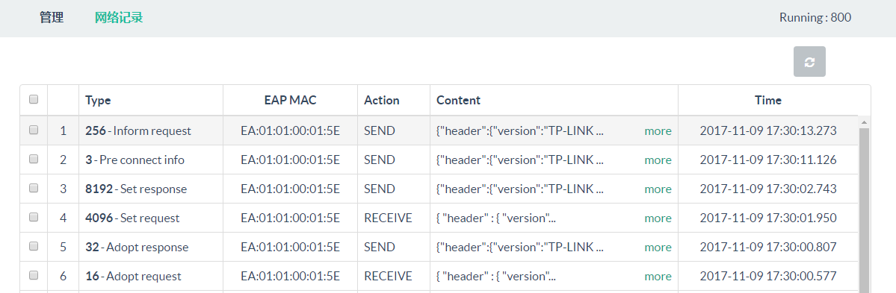
5.1 用户交互界面
Notes:
一组HTML页面
通过表格展示数据
提供操作栏进行交互
使用AJAX发送请求
一组基于Spring MVC的Controller类
调用服务处理请求
输出JSON字符串作为回复。

Slide 17
5.2 EAP管理
提供新增，修改，删除，运行，停止EAP，收集EAP状态等方法
操作EAP的Runnable接口实例

Slide 18
5.3 网络处理
Notes:
网络处理是基于Netty的，network包

Slide 19
5.3 网络处理

Slide 20
5.4 线程使用

Slide 21
5.4 线程使用
EAP主线程，控制EAP状态变化以及状态变化之后的操作
广播线程，广播当前初始化成功的EAP的UDP广播报文，以让Controller接收并发现EAP
上报信息线程，发送与Controller连接成功的EAP的基本信息
nioEventLoopGroup，Netty的网络处理线程

Slide 22
5.5 问题与解决方案
Netty分包，粘包
根据报文头部长度开辟字节数组缓存，将分包的内容顺序填入缓存中。
如何避免EAP收发包混乱
广播使用1个端口，收养和管理时每个EAP占用不同端口
网络客户端中有一个Map，可通过接收报文的端口获得对应的EAP。

Slide 23
需求分析
协议原理
数据库设计
软件架构与模块结构
详细实现
测试
感想

Slide 24
6. 测试
测试项：
内存使用量
线程数目
连接稳定性
测试平台：
Win7 64位，内存16GB
EAP Controller 2.4.8 Linux版
测试拓扑图

Slide 25
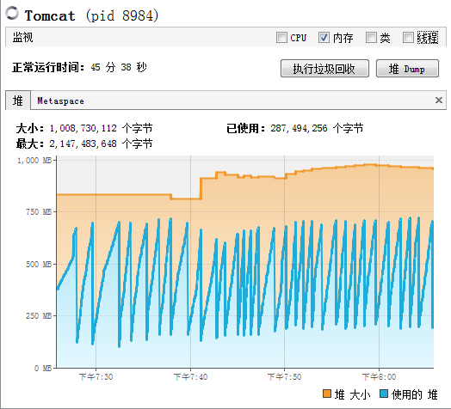
6.1. 内存使用测试
JVM占用内存为1GB左右

Slide 26
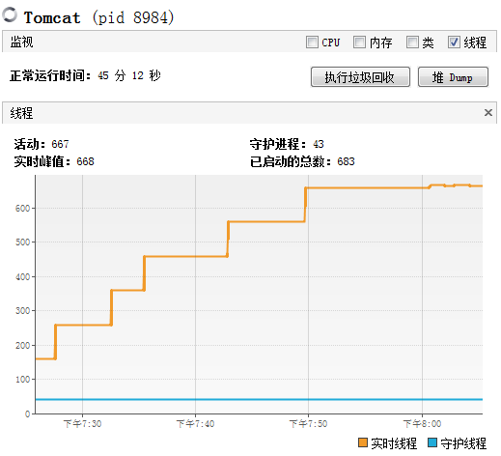
6.2. 线程使用测试
实时线程数目667
EAP主线程：600
广播线程： 1
报信线程： 1
Netty线程：9
其它是Tomcat的线程
Notes:
Netty默认每个客户端会启动2倍核心数的线程。

Slide 27
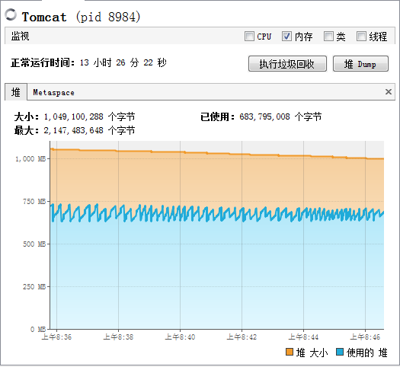
6.3. 连接稳定性测试
连续运行13小时测试结果：
保持连接数404，断开数196，内存占用1GB

Slide 28
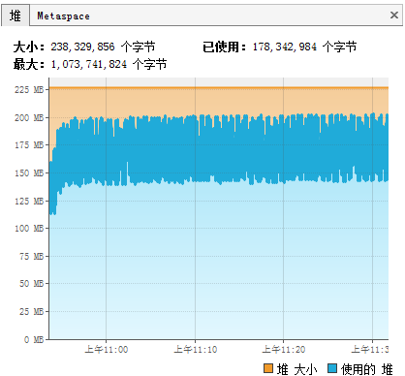
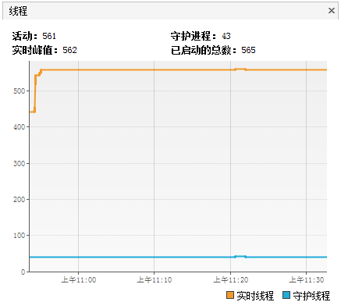
6.3. 32位系统运行测试

Slide 29
需求分析
协议原理
数据库设计
软件架构与模块结构
详细实现
测试
感想

Slide 30
7. 感想
巩固了编程技术
学到了新的知识
熟悉了组里的项目

